Slide 1

Mencions i crèdits optatius
Grau d’Educació Primària

Slide 2
01
Els crèdits optatius al pla d’estudis del Grau en Educació Primària

Slide 3
Estructura del pla d‘estudis
 | Formació bàsica | Obligatoris | Optatius | Pràctiques externes | Treball fi d’estudis | Total
Primer | 30 | 30 |  |  |  | 60
Segon | 18 | 36 |  | 6 |  | 60
Tercer | 12 | 34 |  | 14 |  | 60
Quart |  |  | 30 | 24 | 6 | 60
Total | 60 | 100 | 30 (+6) | 44 | 6 | 240

Slide 4

02
Tipus de crèdits optatius i com superar-los

Slide 5
Assignatures optatives del grau
_Pertanyen al pla d’estudis
_Es poden cursar a la Facultat (les places són limitades)
_Es poden superar en una estada de mobilitat si la coordinació de l’intercanvi n’accepta l’equiparació a l’acord d’estudis per alguna assignatura cursada a la universitat de destí
_Es poden superar mitjançant un reconeixement de crèdits (d’estudis universitaris previs o de CFGS). En cap cas es poden superar mitjançant un reconeixement acadèmic (activitats o idiomes)

Slide 6
Altres crèdits (sense dret a Menció)
_Assignatures superades durant una estada de mobilitat a la universitat de destí que no tenen equiparació a l’acord d’estudis amb cap assignatura del nostre pla d’estudis (màxim 30 crèdits)
_Assignatures d’un Minor a la UAB
_Crèdits superats mitjançant el reconeixement acadèmic (màxim 24 crèdits) de:
_Nivell de coneixement, de domini i d’ús de terceres llengües (màxim 12 crèdits). Pots reconèixer fins a 6 crèdits per cursar el Grau en Anglès.
_Activitats universitàries culturals, esportives, solidàries, de cooperació i de representació estudiantil (mínim 6 crèdits)

Slide 7
Quadre resum
 | Cursats i superats | Reconeguts
Assignatures optatives del pla d'estudis | A la UAB | Estudis universitaris previs
 | En una estada d'intercanvis (equiparades a l'acord d'estudis) | CFGS
Altres crèdits | Assignatures d’un Minor a la UAB | Activitats universitàries
Altres crèdits | Assignatures superades en una estada d'intercanvis (sense equiparació) | Nivell de terceres llengües

Slide 8
El conjunt de crèdits optatius cursats i superats (a la UAB, a un intercanvi, etc) i reconeguts (per CFGS, estudis universitaris previs, activitats, idiomes, etc) no poden superar el màxim establert al pla d‘estudis del grau (36)

Slide 9

Assignatures optatives del pla d’estudis del GEP cursades a la UAB
Crèdits optatius
mínim 30
màxim 36
Assignatures optatives del pla d’estudis del GEP reconegudes (CFGS, estudis oficials previs,...)
Assignatures optatives del pla d’estudis del GEP cursades en una estada d’intercanvi i equiparades per l’acord d’estudis
Assignatures de Minor cursades a la UAB
Crèdits optatius cursats en una estada d’intercanvi sense equiparació amb assignatures del pla de GEP
Crèdits reconeguts per nivells d’idiomes o activitats

Slide 10

03
Les mencions

Slide 11
La Menció és un itinerari o intensificació curricular en els estudis de Grau, que s’obté mitjançant la superació d’un mínim de 30 crèdits d’entre les assignatures optatives del pla d’estudis que la configuren.
Es fa constar en el títol oficial i en el suplement europeu al títol.

Slide 12
Mencions del GEP
Llengües Estrangeres: Anglès
Educació Física
Educació Musical
Necessitats Educatives Específiques
Educació Performativa de les Arts
Educació Científica i Matemàtica amb Eines Digitals
Educació Científica i Estudis Socials amb Eines Digitals i Recursos Multimèdia
Llengua i Estudis Socials

Slide 13

04
Procés de preinscripció

Slide 14
Mencions amb preiscripció
Llengües Estrangeres: Anglès
Educació Musical
Educació Física
Necessitats Educatives Específiques

Slide 15
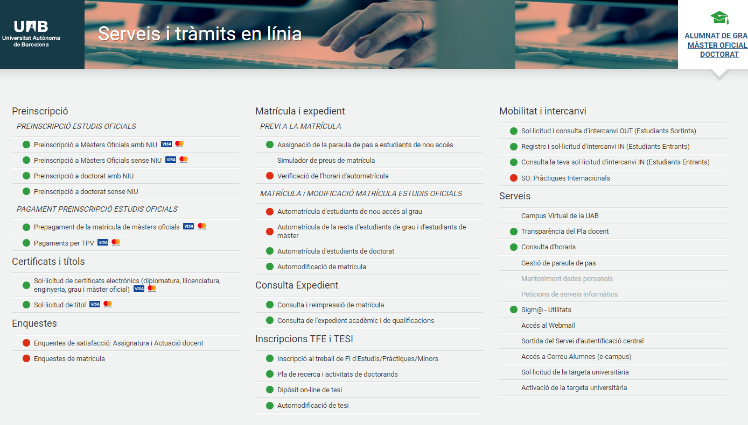
Preinscripció
Consulta les instruccions al web de la Facultat

Slide 16
Mencions amb requisits
Llengües Estrangeres:
Anglès
Nivell C1 de llengua inglesa
Educació Musical
Nivell equivalent a l'accés al primer curs del Grau Professional de Música

Slide 17
Calendari
Sol·licituds | del 22 al 28 d’abril de 2026
Assignació provisional | 05 de maig de 2026
Reclamacions i sol·licitud de places vacants | del 5 al 8 de maig de 2026
Assignació definitiva | 14 de maig de 2026
Acreditació requisits | fins al 30 de juny de 2026

Slide 18
Menció en una estada de mobilitat
_Les assignatures optatives de la menció que estiguin incloses a l’acord d’estudis es podran matricular encara que no s’hagi obtingut plaça en el procés d’assignació.
_En el cas de renuncia a la mobilitat, només es podran cursar a la UAB les assignatures de les mencions que requereixen preinscripció si s’hi ha obingut plaça en aquest procés.
_En la Menció de Llengua Anglesa l’assignatura Recursos per a l'Ensenyament-Aprenentatge de la Llengua Anglesa en Educació Infantil i Primària no s’autoritza a cursar-la en una estada de mobilitat i cal fer-ho obligatòriament a la UAB. Només es podrà garantir la plaça a aquelles persones que s’hi hagin preinscrit i l’hagin obtingut en el procés d’assignació de les mencions

Slide 19

05
La matrícula de les assignatures de la menció

Slide 20
Matrícula
Places
_Mencions amb preinscripció: l’estudiant que ha estat assignat té la plaça reservada a les optatives de la menció. La resta d’estudiants no les poden matricular.
_Altres mencions: tenen places limitades (23 la Menció en Educació Performativa de les Arts i 35 la resta), i la possibilitat de matricular-s’hi dependrà de les vacants que hi hagi en el moment de fer-ho. Només podràs cursar la menció si hi ha places disponibles i et pots matricular en 5 de les assignatures optatives que en formen part.
Recordatori: l’ordenació de les citacions de matrícula es fa en primer lloc per grups de crèdits pendents de superar i, dins de cada grup, per nota mitjana de l’expedient.

Slide 21
Modificacions de matrícula
_Durant el primer termini de modificacions de matrícula es farà pública la relació de mencions amb preinscripció prèvia obligatòria que tinguin places disponibles.
_Mencions amb requisits: les persones que han perdut la plaça per no haver pogut acreditar-los, podrán sol·licitar una modificació de matrícula en el primer període, sempre que puguin acreditar el requisit en aquell moment. L’acceptació o no dependrà de la disponibilitat de places.
_Assignatures de la Menció en Llengua Anglesa: si hi ha places vacants, es podran cursar per separat. Caldrà sol·licitar una modificació de la matrícula en el primer període i adjuntar-hi l’acreditació dels requisits de la menció (C1).

Slide 22
Gràcies per la vostra atenció.
Per qualsevol dubte o aclariment: ga.c.educacio@uab.cat

